Slide 2
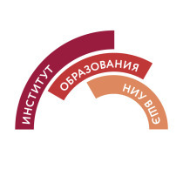
Конкурс инноваций в образовании (КИвО)
1 этап, 3 апреля – 18 мая 2014: прием заявок;
2 этап, 18 - 20 июля 2014:летняя школа Москва;
3 этап, 9 октября: Финал Конкурса в рамках Московского международного салона образования (ММСО)
Партнеры и спонсоры:

Slide 3
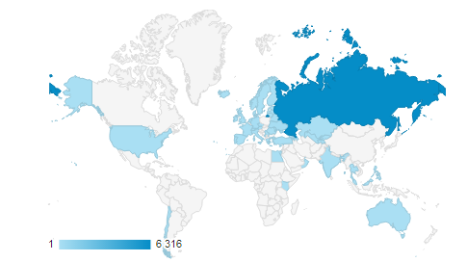
Конкурс инноваций в образовании (КИвО)

Slide 4
Конкурс инноваций в образовании (КИвО)
577 инновационных проектов из 203 городов 13 стран мира

Slide 5
Конкурс инноваций в образовании (КИвО)
Бальная оценка по критериям
Повторная оценка проектов соответствующих критериям
Обсуждение проектов. Голосование
- Новизна и оригинальность идеи;
- Актуальность решаемых проблем;
- Целесообразность используемых механизмов;
- Возможность тиражирования;
577 проектов
28 проектов

Slide 6
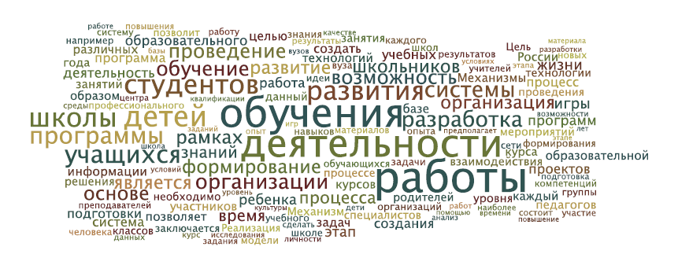
Конкурс инноваций в образовании (КИвО)

Slide 7
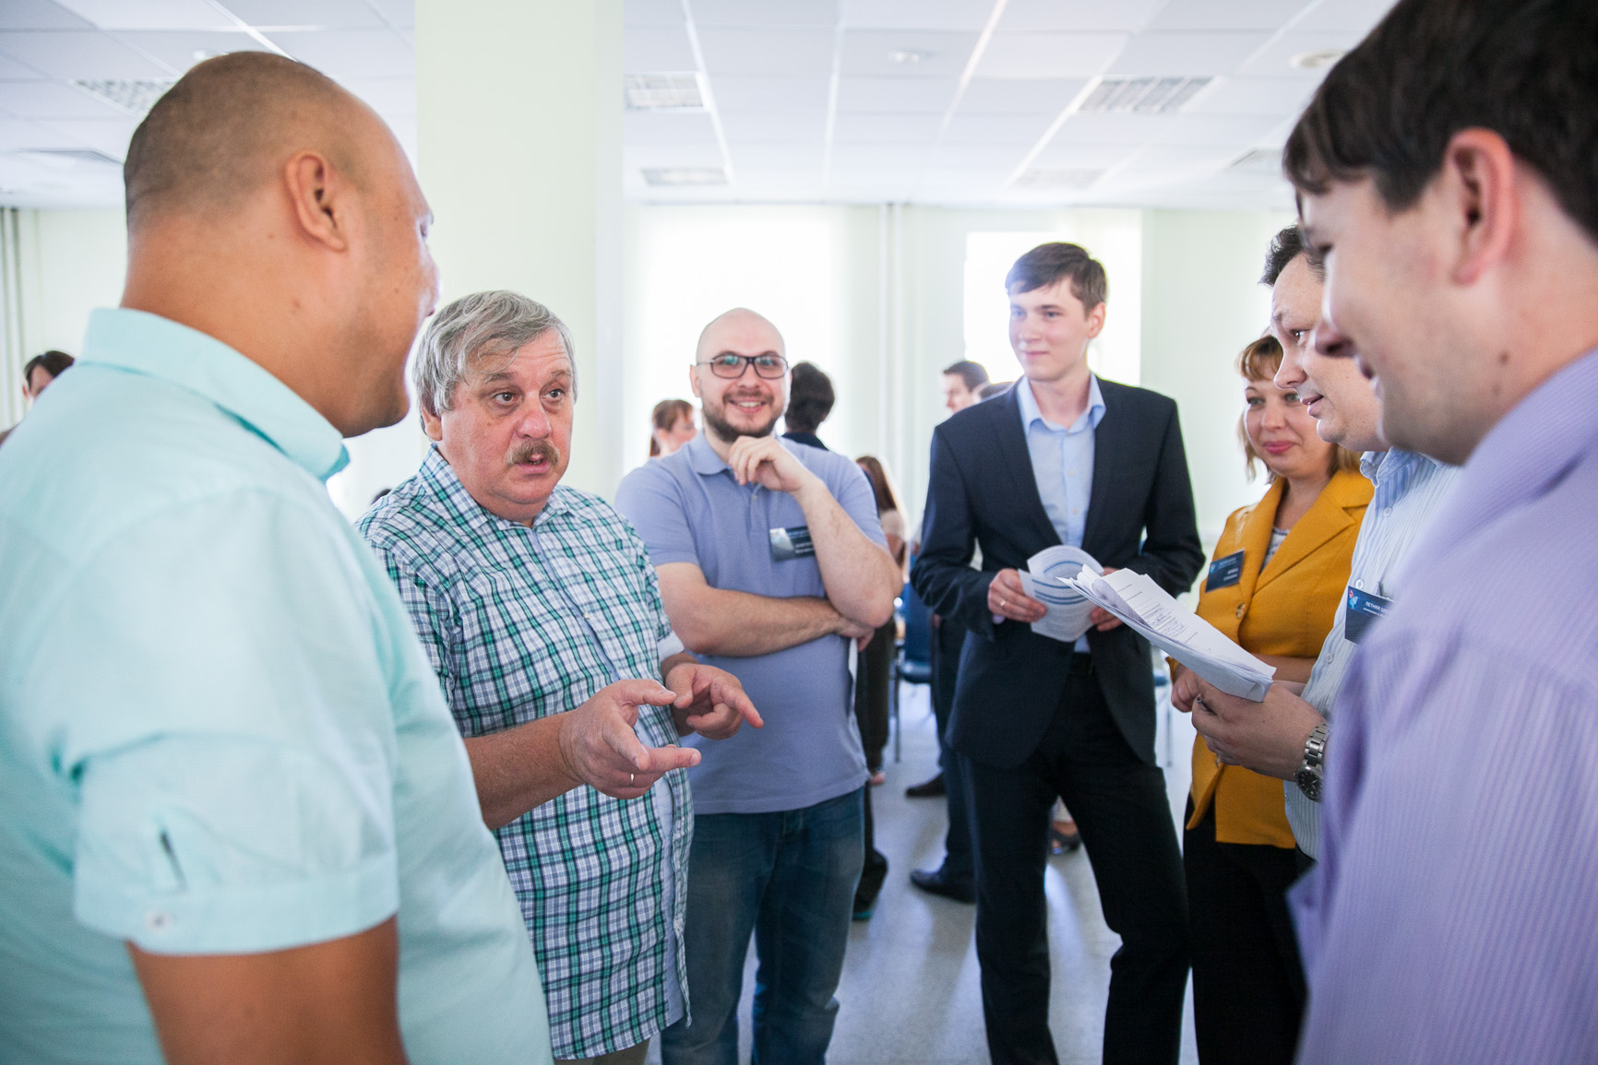
Полуфиналисты

Slide 8
Конкурс инноваций в образовании (КИвО)
Образование
PR, продвижение
Project management
Бизнес идея

Slide 9
Конкурс инноваций в образовании (КИвО)
Жюри
Инвесторы
Широкая общественность
24 команды
Зрители
Инвесторы

Slide 10
World Innovation Summit for Education WISE

Slide 11
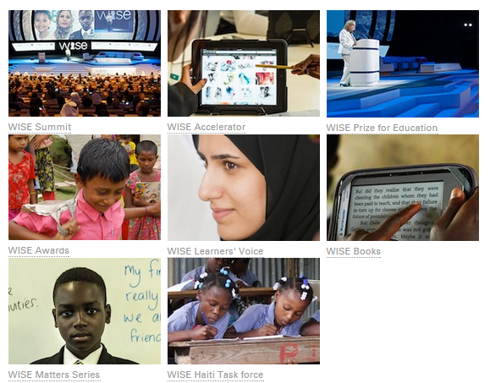
Конкурс инноваций в образовании (КИвО)
World Innovation Summit for Education WISE

Slide 12
Конкурс инноваций в образовании (КИвО)
КИвО 2015:
* Включение КИвО в общую сетку расписания инновационных проектов 2015 * Прием заявок на русском и ангийском языке; * Систематизация процедуры оценки заявок; * Органицация открытых мероприятий, по примеру круглого стола "Профессии будущего: образование. Инноваторы, аналитики, технологи" на площадке АСИ.

Slide 13
Спасибо за внимание
Директор Конкурса инноваций в образовании (КИвО)
Королева Диана
dkoroleva @hse.ru

